Slide 1
Le moyen durable et innovant d’entretenir votre santé
de manière autonome
Notes:
ANALYSE par résonance vos données de santé dans le Champ d’Information Quantique
DELIVRE les fréquences adéquates pour permettre au corps de se recalibrer pour retrouver son équilibre organique.
La Biorésonance, définition
Tout être vivant a la capacité de capter et d’émettre des rayonnements dans son environnement, humain, animaux ,
plantes
Sur le plan thérapeutique, cela consiste à enregistrer et à modifier
avec un appareil, les ondes électromagnétiques émises par le
corps.
Les phénomènes de résonance qui se produisent dans le corps
sont englobés dans la bio-résonance où les cellules
résonnent. Elles communiquent ainsi entre elles comme des
émetteurs / récepteurs radio.

Slide 2
Vous êtes au bon endroit si vous souhaitez :
Améliorer votre qualité vie,
Vous sentir toujours au Top,
Etre moins stressé,
Réduire vos douleurs de mal de dos, vos migraines, ou autres,
Dormir mieux, avoir un sommeil plus récupérateur,
Supprimer vos allergies ou intolérances alimentaires,
Faire du sport sans avoir de courbatures,
Récupérer rapidement de vos efforts,
Vous débarrassez de vos douleurs chroniques
Notes:
ANALYSE par résonance vos données de santé dans le Champ d’Information Quantique
DELIVRE les fréquences adéquates pour permettre au corps de se recalibrer pour retrouver son équilibre organique.
La Biorésonance, définition
Tout être vivant a la capacité de capter et d’émettre des rayonnements dans son environnement, humain, animaux ,
plantes
Sur le plan thérapeutique, cela consiste à enregistrer et à modifier
avec un appareil, les ondes électromagnétiques émises par le
corps.
Les phénomènes de résonance qui se produisent dans le corps
sont englobés dans la bio-résonance où les cellules
résonnent. Elles communiquent ainsi entre elles comme des
émetteurs / récepteurs radio.

Slide 3
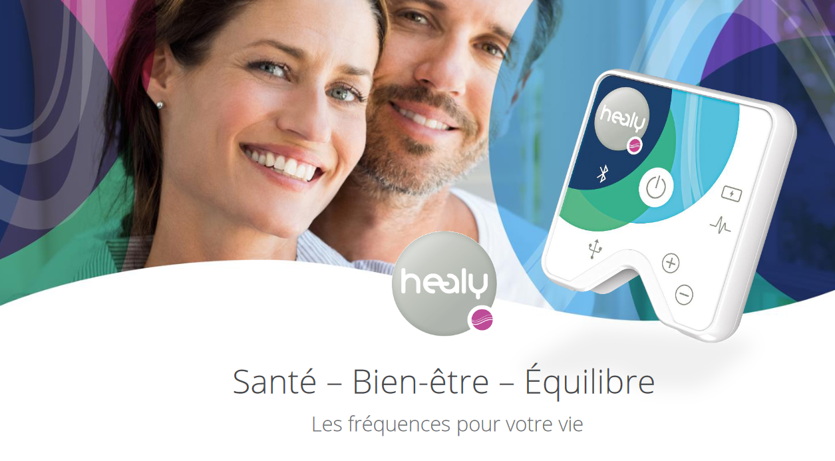
Notes:
Mon parcours :
40 ans de carrière, une école de commerce, 2 grands groupes phares où j’ai été fière de travailler comme Hewlett Packard et Etam Prêt à Porter.
Indépendante en exercice libérale depuis 2000, j’ai plus de 15 ans dans l’accompagnement des personnes en tant que consultante, coach, sophrologue et praticienne en thérapie brève.
Depuis 5 ans, dans mon Espace de santé, j’ai mis en place des programmes de revitalisation individualisés en thérapies complémentaires en les structurant selon 4 piliers sur le plan physique, mental, émotionnel et énergétique, pour rendre les pratiques plus performantes. Avec notamment le biofeedkback.
Depuis que je connais la thérapie fréquentielle et quantique, je lintègre systématiquement dans les programmes de soins sur mesure.
Je mets en place une stratégie de modalités personnalisées en préventif comme en soutien à des traitements en accord avec des médecins, selon le terrain de la personne en établissant un bilan énergétique individualisé.
Entrepreneur humaniste et visionnaire.
Passionnée d’innovation :
J’ai choisi le Healy après avoir fait une étude de marché complète sur les différents produits disponibles aujourd’hui dans le monde.
Mon intention : Changer le monde en commençant par soi-même afin d’améliorer l’état de bien-être des personnes que j’accompagne.
Aujourd’hui, je vous propose de découvrir une approche complètement nouvelle, qui prend en compte le terrain, le vécu, les émotions d’un sujet pour proposer des processus de réharmonisation adaptés à la personne.

Slide 4
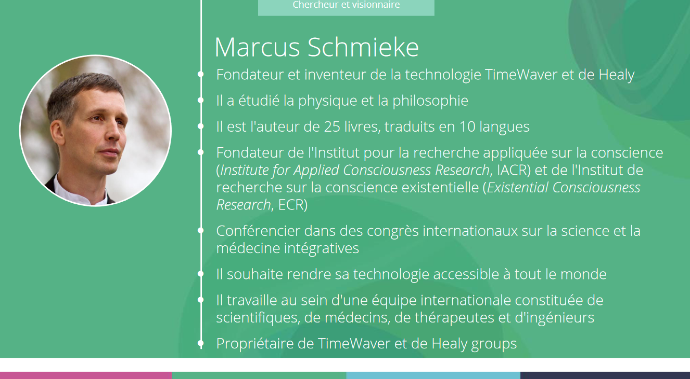
Notes:
Marcus SCHMIEKE avec ses équipes d'ingénieurs, médecins et professionnels de la santé ont mis
au point depuis une vingtaine d’année le TimeWaver. C’est un système thérapeutique fréquentielle professionnel.
Depuis 10 ans, cette technologie a été adaptée pour la rendre accessible au grand public.
Ce système est devenu portatif en réduisant sa taille et ainsi son prix pour démocratiser la thérapie fréquentielle
et la bio-resonance.

Slide 5
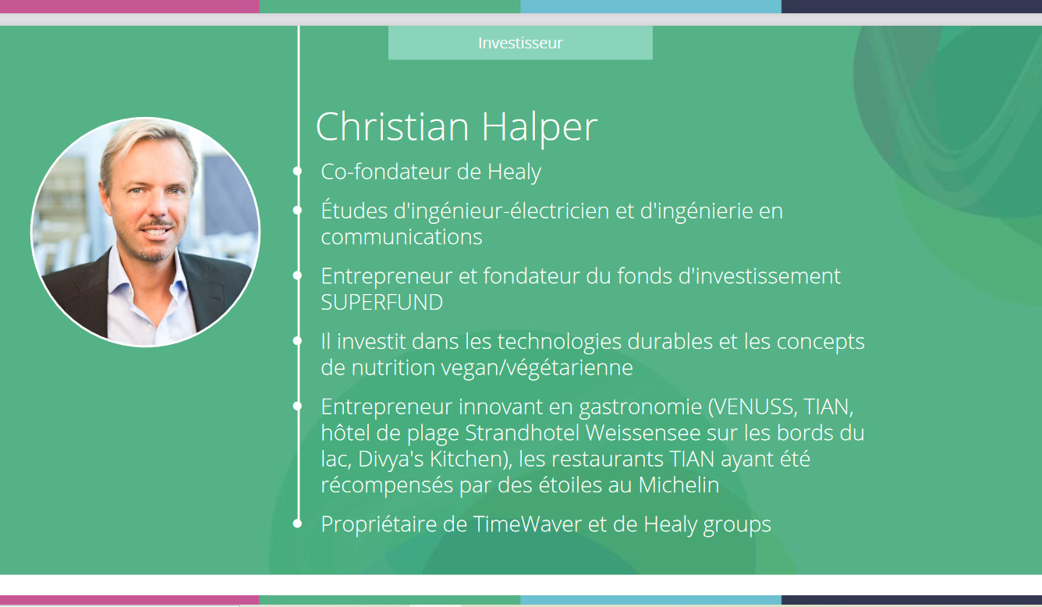

Slide 6
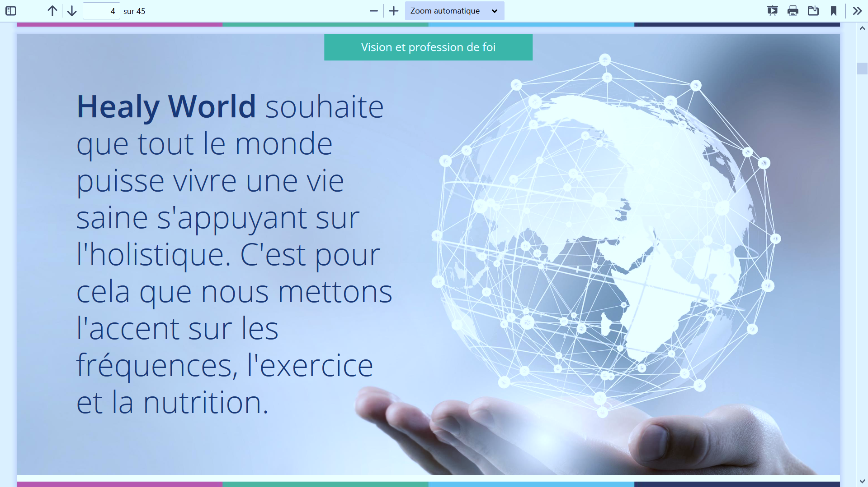

Slide 7
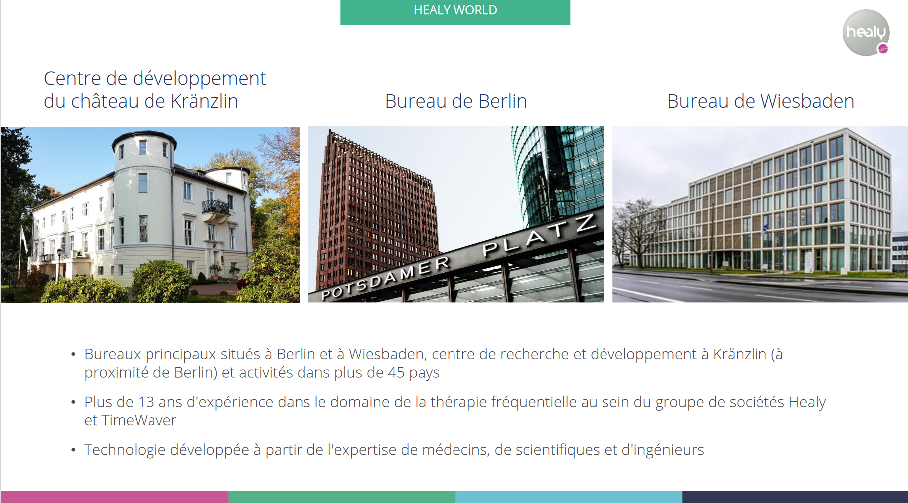

Slide 8
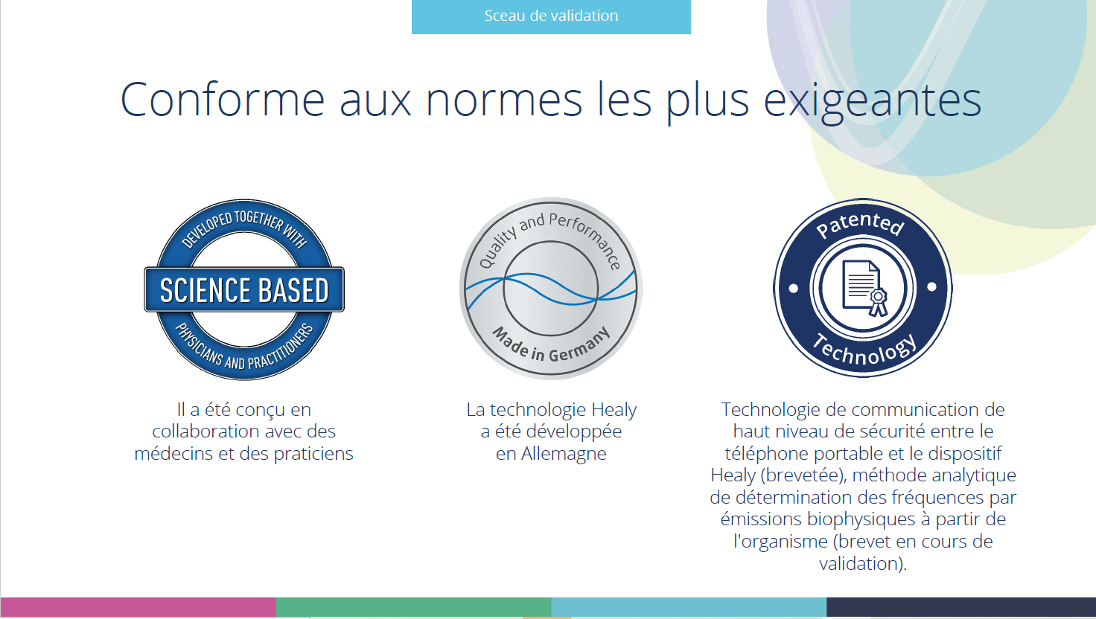

Slide 9
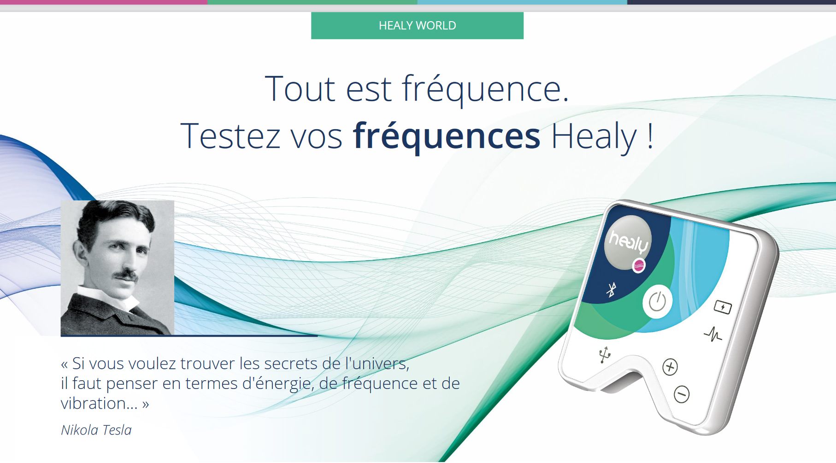

Slide 10
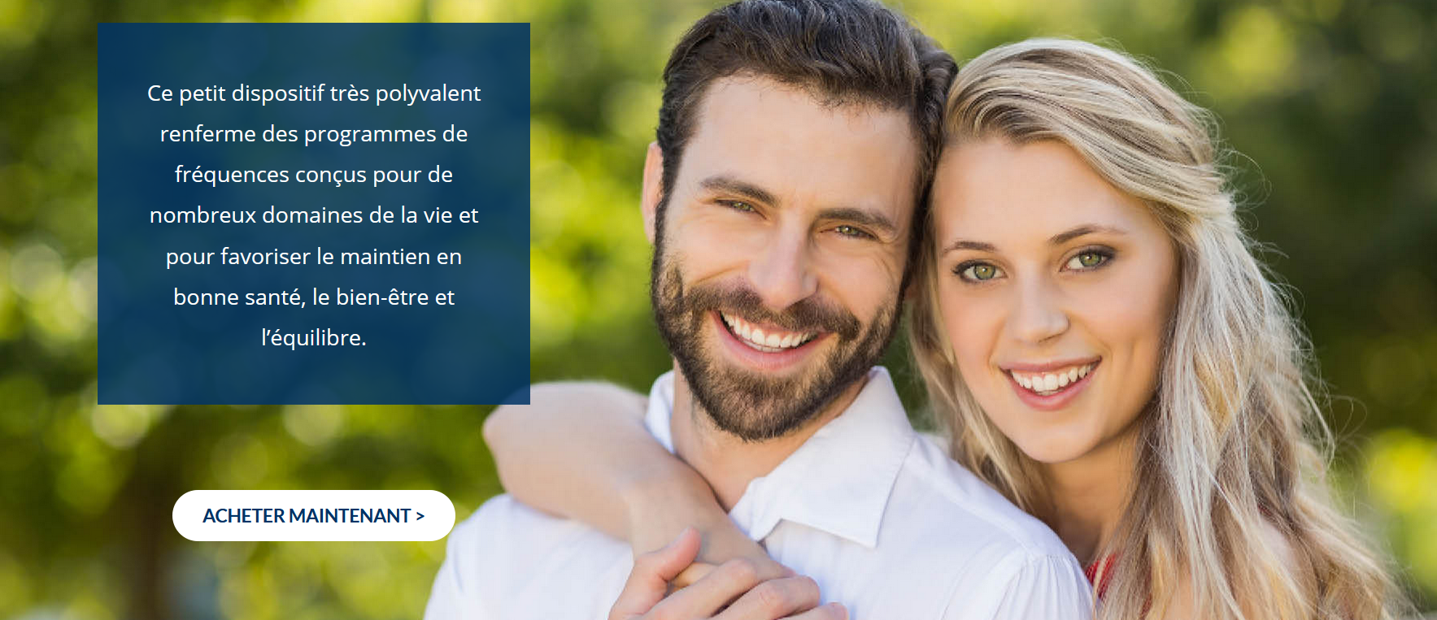
Healy est un dispositif médical pour le traitement de la douleur chronique et des douleurs liées à la fibromyalgie, aux troubles musculo-squelettiques et à la migraine, ainsi que pour le traitement d’appoint des maladies mentales comme la dépression, l’anxiété et les troubles du sommeil associés. Les autres applications du Healy ne sont pas reconnues par la médecine conventionnelle en raison du manque de preuves dans le sens où elle l’entend.
Notes:
De plus ce système bénéficie d’un dispositif médical pour le traitement de la douleur chronique,
de la douleur liée à la fibromyalgie, aux troubles musculo-squelettiques et à la migraine,
ainsi que pour le traitement de la dépression, de l'anxiété et des troubles du sommeil.
Ses indications sont en fait plus larges puisqu'il utilise 144 000 fréquences et 127 programmes spécifiques.
Il a également la capacité de faire des analyses de santé et d'envoyer les fréquences de correction à distance.

Slide 11
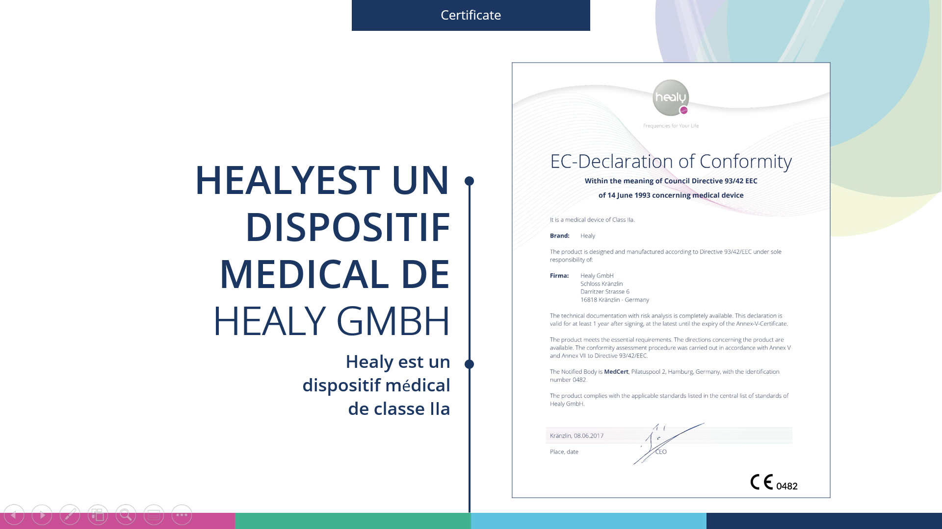

Slide 12
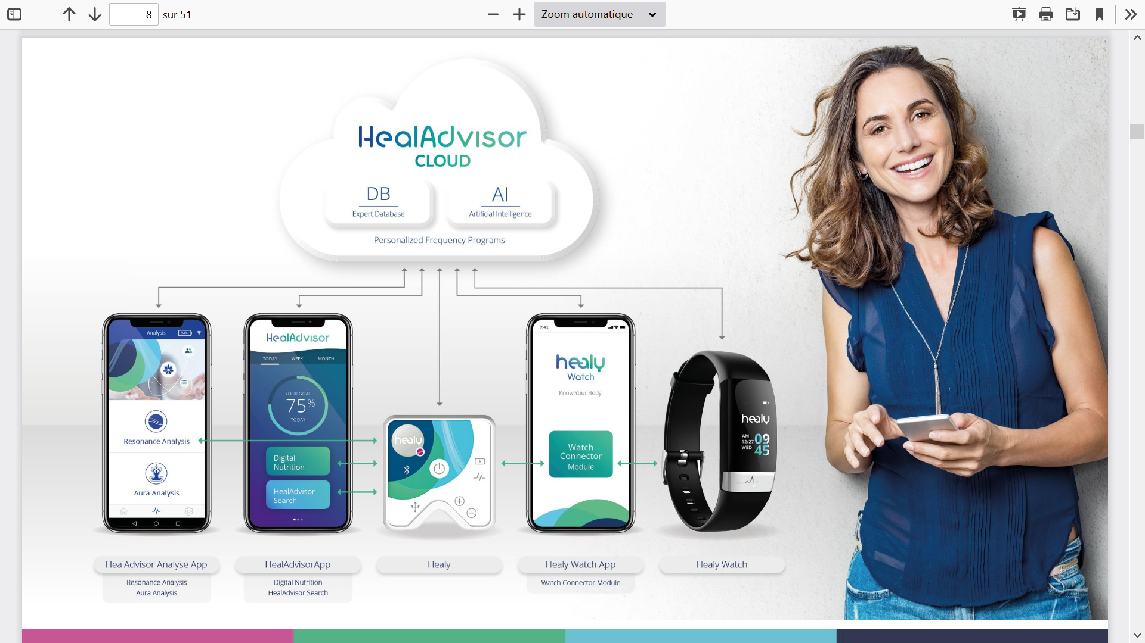
UN ECOSYSTEME COMPLET

Slide 13
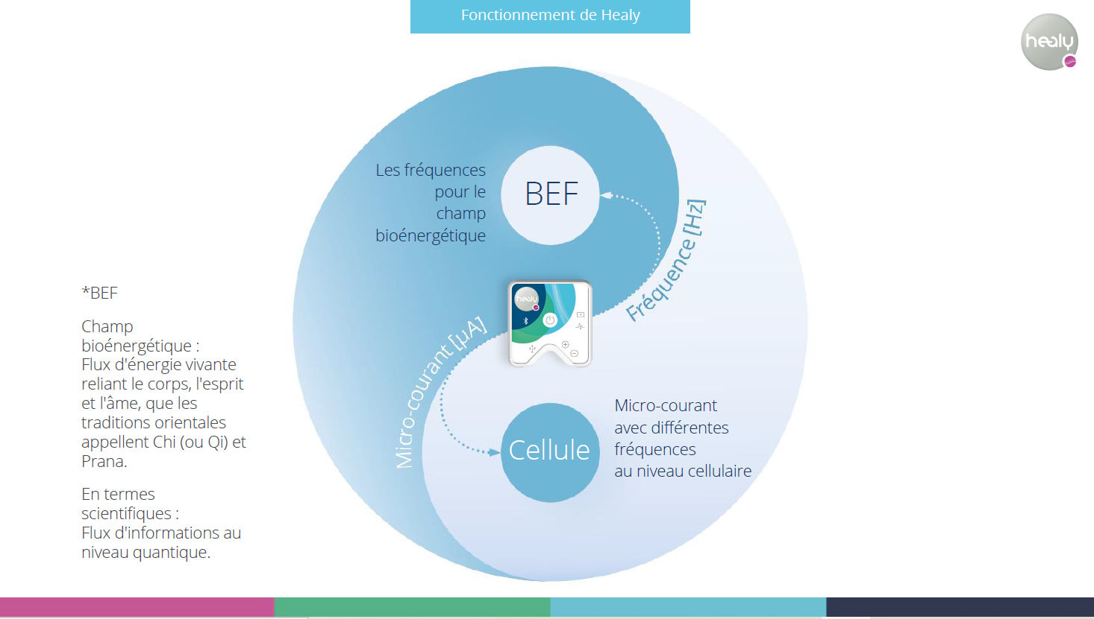
Notes:
ANALYSE par résonance vos données de santé dans le Champ d’Information Quantique
DELIVRE les fréquences adéquates pour permettre au corps de se recalibrer pour retrouver son équilibre organique.
La Biorésonance, définition
Tout être vivant a la capacité de capter et d’émettre des rayonnements dans son environnement, humain, animaux ,
plantes
Sur le plan thérapeutique, cela consiste à enregistrer et à modifier
avec un appareil, les ondes électromagnétiques émises par le
corps.
Les phénomènes de résonance qui se produisent dans le corps
sont englobés dans la bio-résonance où les cellules
résonnent. Elles communiquent ainsi entre elles comme des
émetteurs / récepteurs radio.

Slide 14
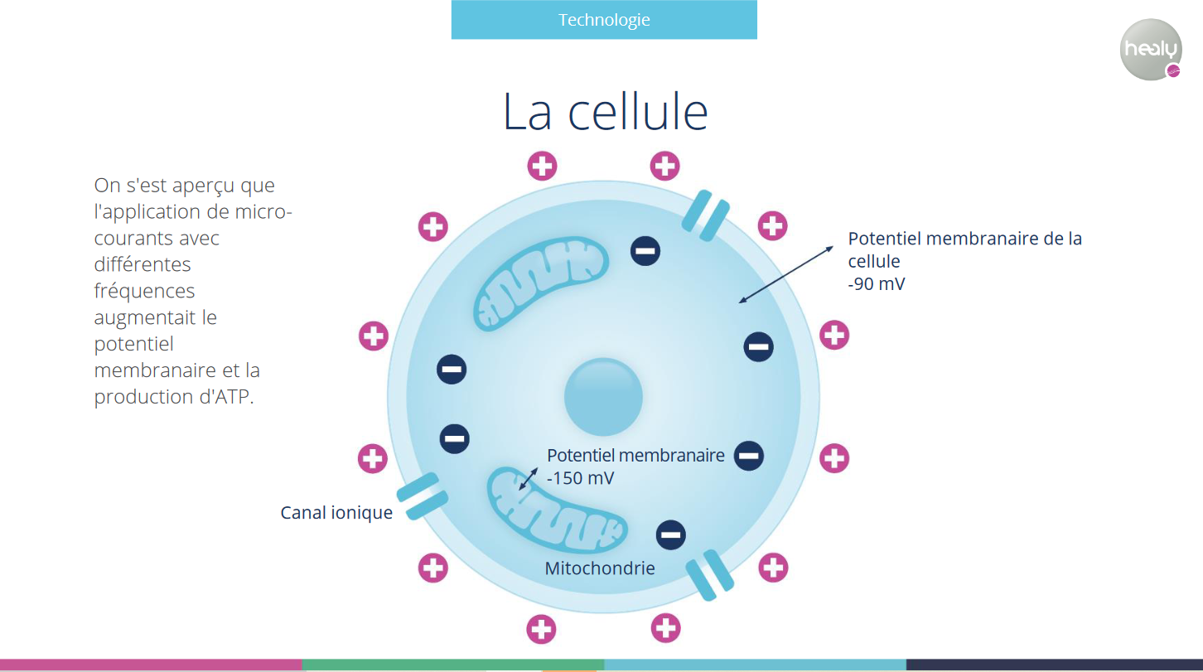
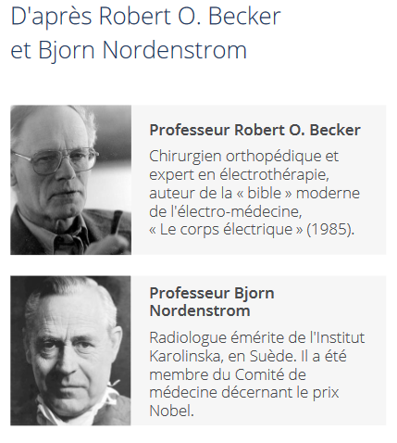
Notes:
Lorsqu’un corps humain est stimulé par des ondes électromagnétiques avec un appareil de bio-resonance les cellules s’accordent
avec ce signal et en réponse elles émettent un signal électromagnétique dont la signature est caractéristique de leur état énergétique respectif.
Les micro-courants avec des fréquences augmentent le potentiel de la membrane et la production d'ATP
La différence entre les ions – et + donnent le potentiel électrique de la membrane
Régulation par différences de potentiel entre l’intérieur de la cellule et l’espace intercellulaire, comme une électrovanne.
Selon que la valeur de cette différence de potentiel est adéquate ou non, le métabolisme sera sain ou symptômatique. Ceci est vrai pour tous les
problèmes de santé.
Les fréquences du micro-courant viennent moduler le métabolisme cellulaire.
Les bases de la communication intercellulaire
Le métabolisme cellulaire
Le corps se compose d’organes, les organes de cellules
Des nutriments et l’oxygène entrent dans chaque cellule, les métabolites doivent en sortir.
Transport via des orifices dans la membrane cellulaire
Régulation par différences de potentiel entre l’intérieur de la cellule et l’espace intercellulaire, comme une électrovanne.
Selon que la valeur de cette différence de potentiel est adéquate ou non, le métabolisme sera sain ou pathologique. Ceci est vrai pour
tous les problèmes de santé.
Les fréquences du micro courant viennent moduler le métabolisme cellulaire.

Slide 15
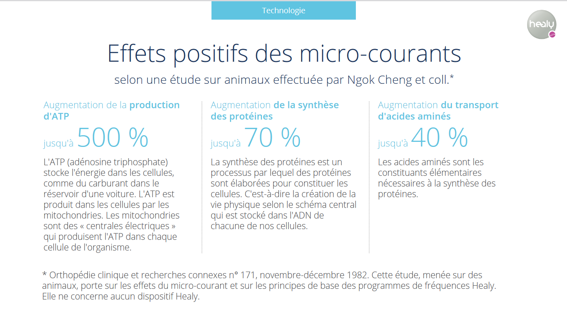
Notes:
Définition du terme ATP : Adénosine TriphosPhate, molécule qui aide les organismes vivants à transformer le glycogène en glucose.
ATP : adénosine triphosphate, molécule qui aide les organismes vivants à transformer le glycogène en glucose.
Définition du terme Adénosine triphosphate (ATP) : Principale molécule de transport et de stockage de l'énergie dans les cellules de notre organisme. C’est la respiration cellulaire.
Définition du terme Glycogène :
Le glycogène, qui est un polysaccharide, est la forme sous laquelle les glucides sont stockés dans l' organisme. Le glycogène est décomposé
en molécules de glucose lorsque le corps a besoin d'énergie.
En biologie, l'ATP et la respiration cellulaire :
Dans la cellule, les stocks d'ATP sont peu importants, la molécule doit donc être continuellement renouvelée. La respiration cellulaire, impliquant les mitochondries, permet la formation de nouvelles molécules d'ATP. Chez les végétaux, la photosynthèse produit également de l'ATP dans les chloroplastes.

Slide 16
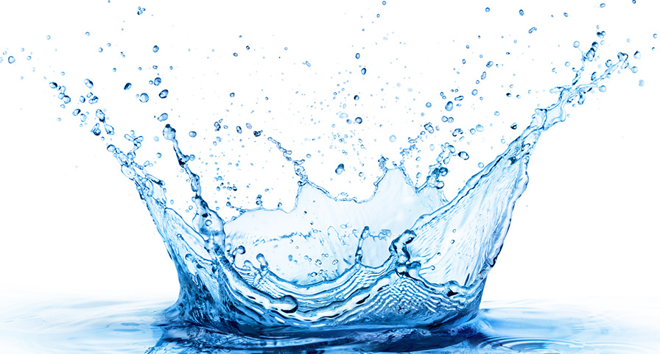
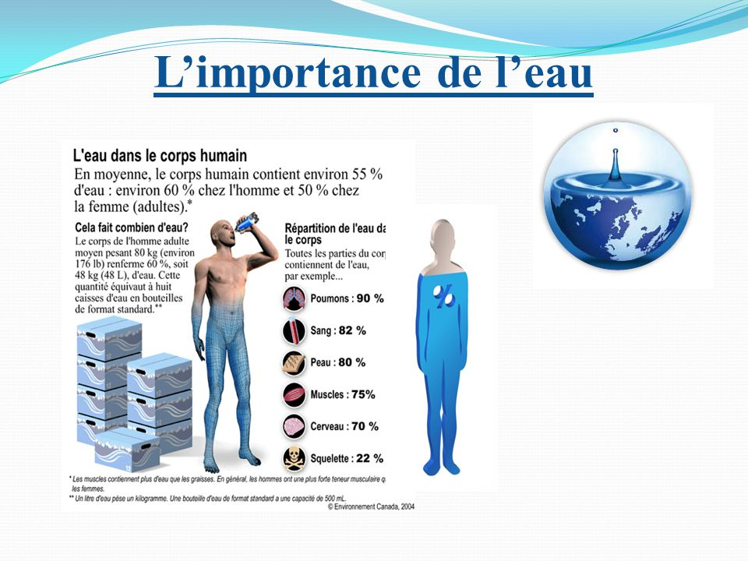
Importance de l'eau pour notre corps
L'eau représente 60 % de notre poids, nos 50.000 milliards de cellules contiennent les deux tiers de l'eau de notre corps.
Au même titre que l’air, l'eau est un élément primordial à la vie. L'eau est aussi le véhicule des élément du sang. Elle est nécessaire au maintien de la température (sudation) et à l'élimination des déchets solubles (urine).
L'eau de notre organisme est répartie dans trois compartiments : l'eau intracellulaire, l'eau extracellulaire et le sang. La quantité doit en rester constante ainsi que sa concentration en ions, essentiellement Na+ et K+.
Pensez à boire une eau de qualité !

Slide 17
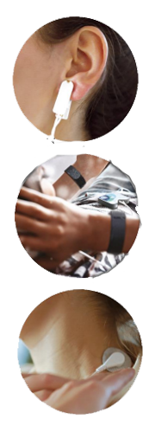
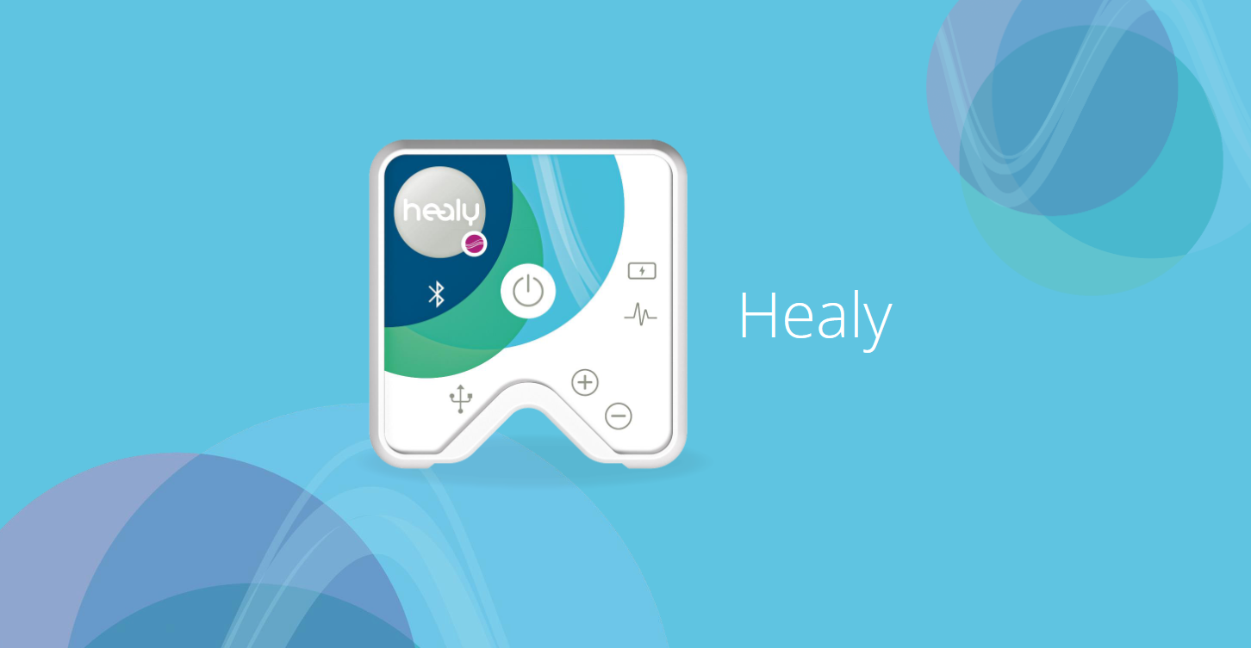
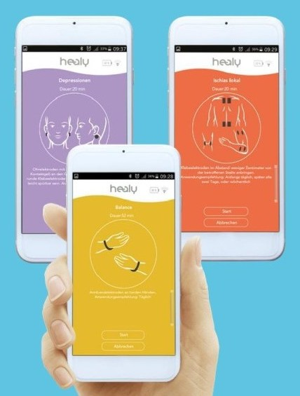

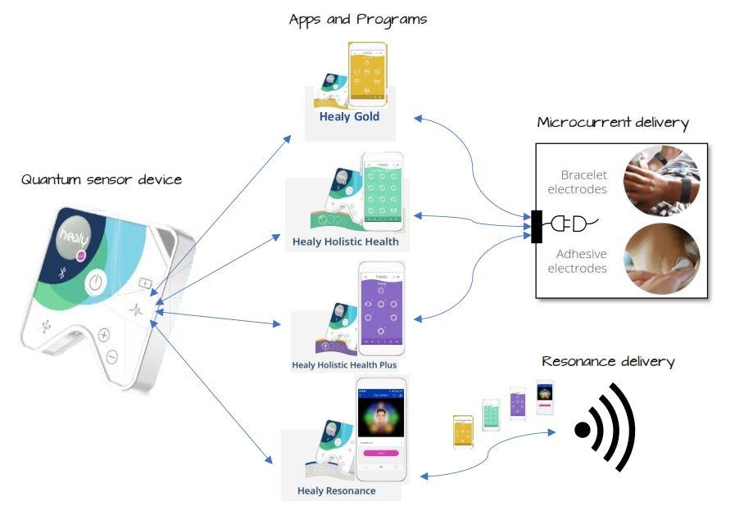
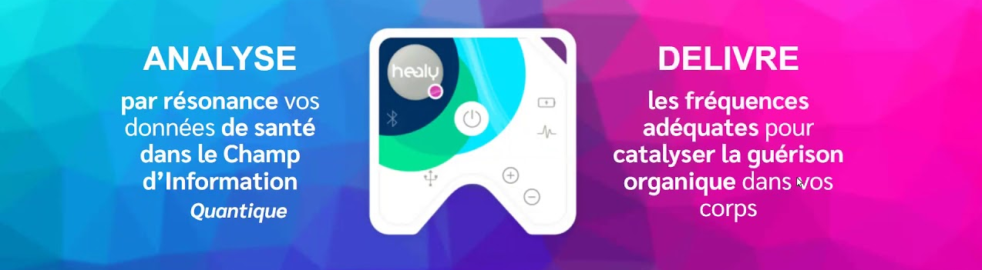
Du 1er Février au 2 Mars
*Pour profitez de
la Promotion
Demandez à la
personne qui vous
a invitée sur cette
présentation !

Slide 18
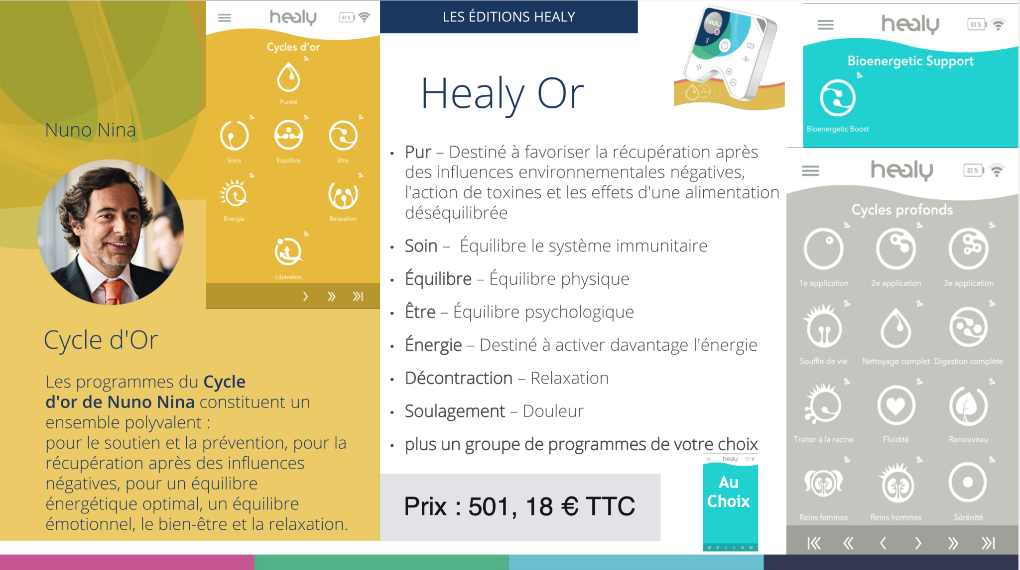
Du 1er Février au 2 Mars

Slide 19
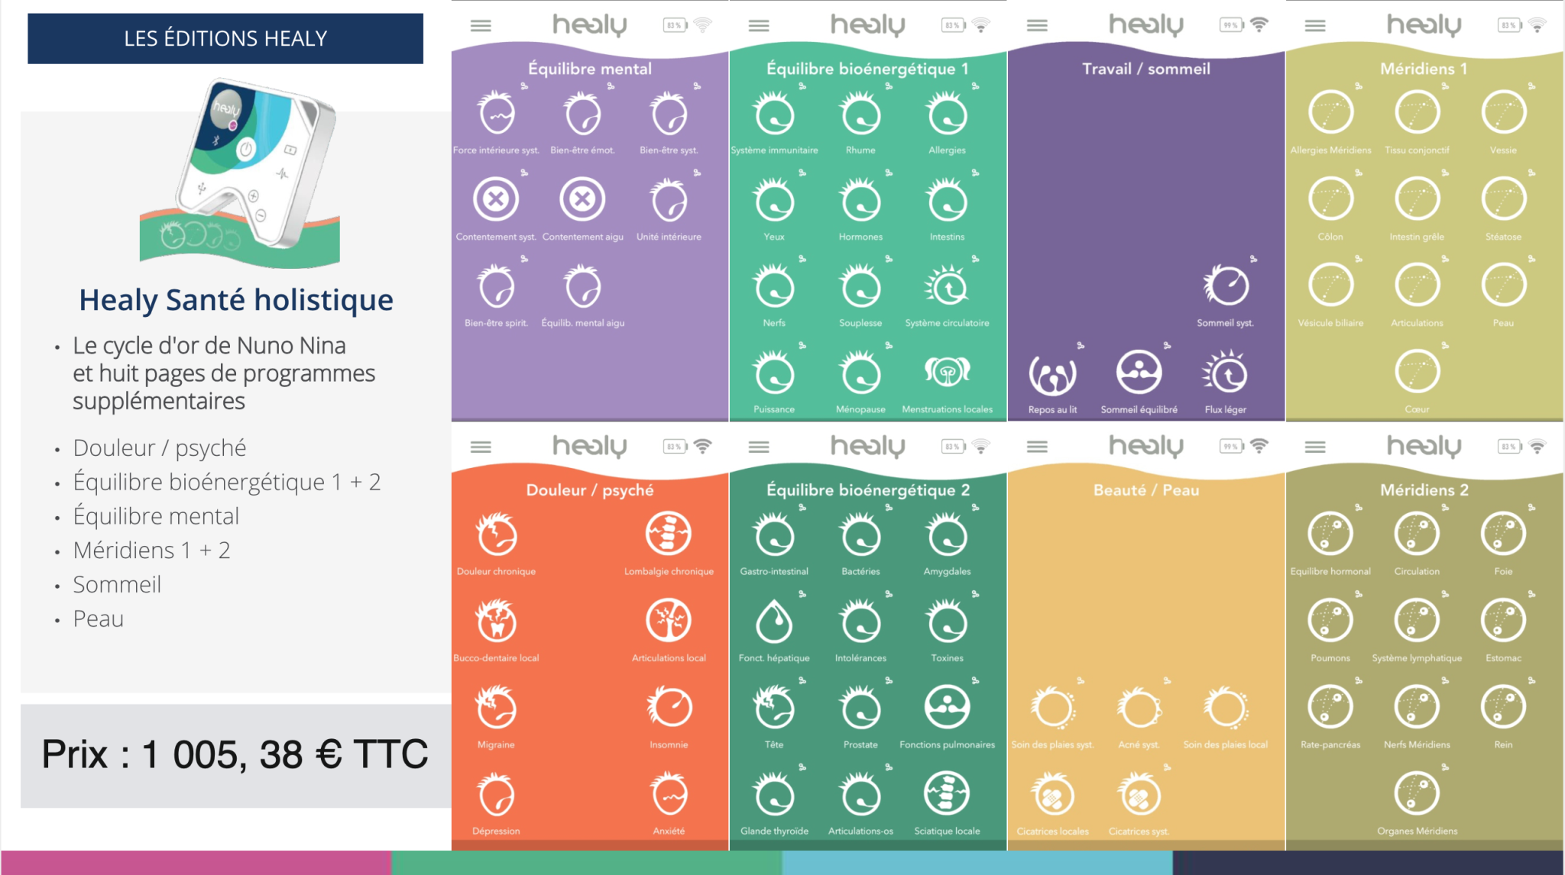
Du 1er Février au 2 Mars
501,18€

Slide 20
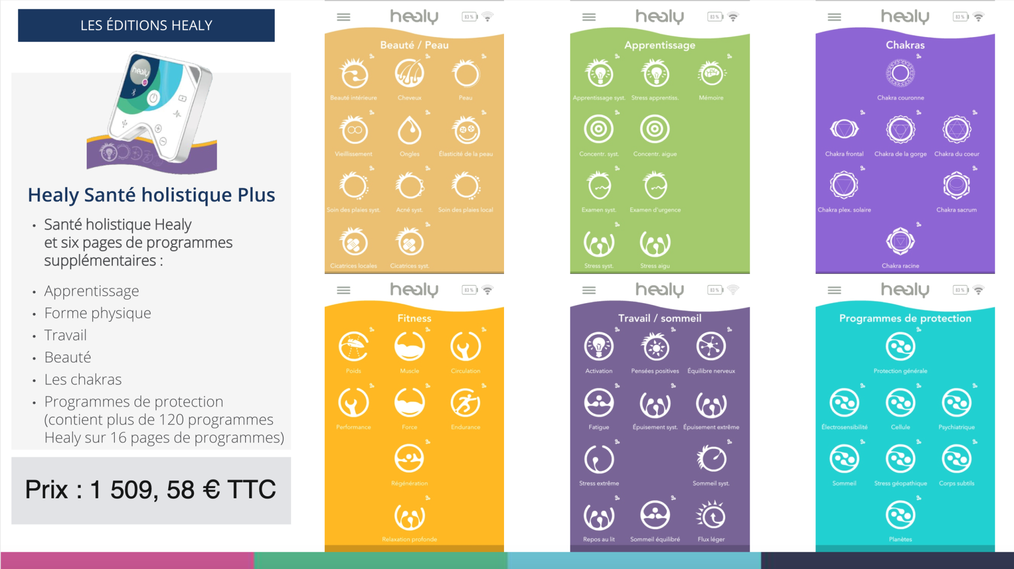
Du 1er Février au 2 Mars
1005,38€

Slide 21
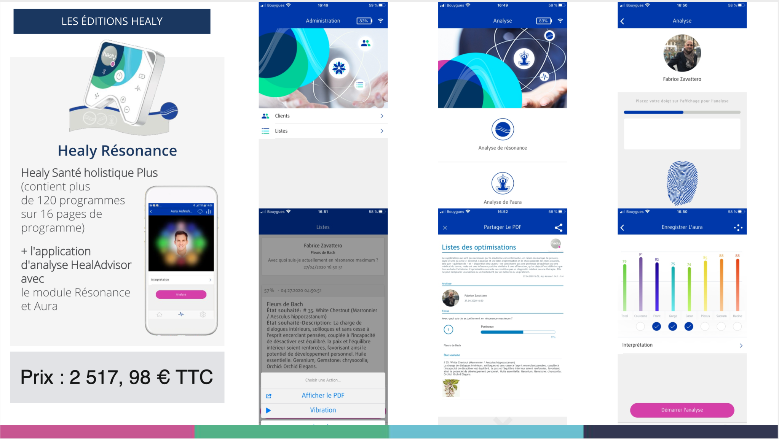
Du 1er Février au 2 Mars
1509,58€

Slide 22
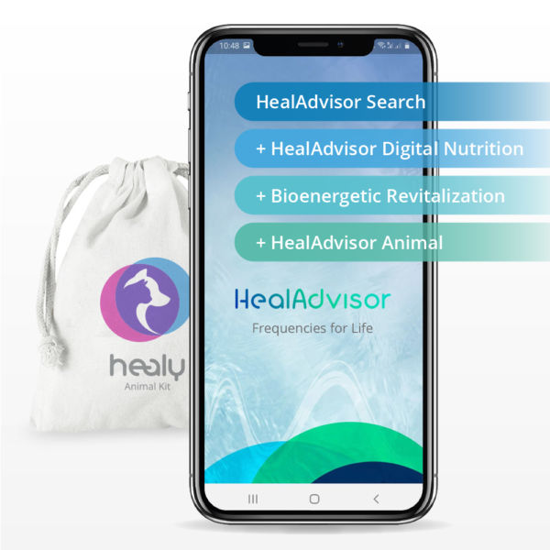
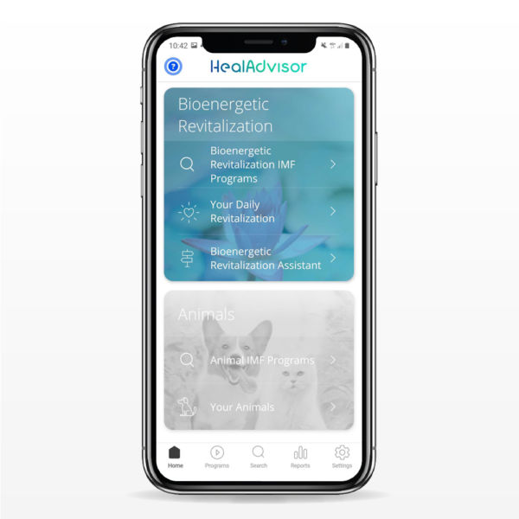
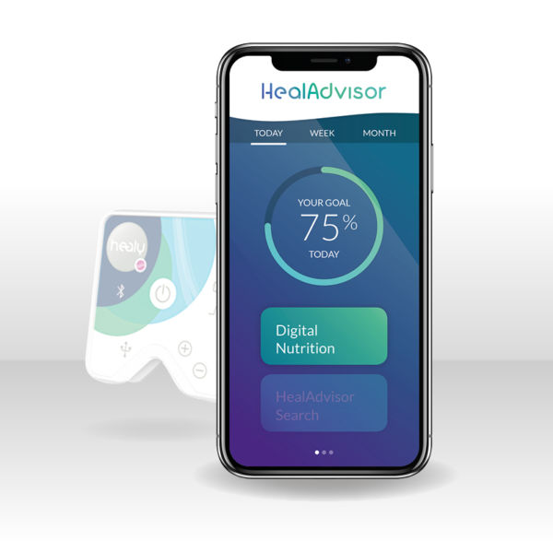
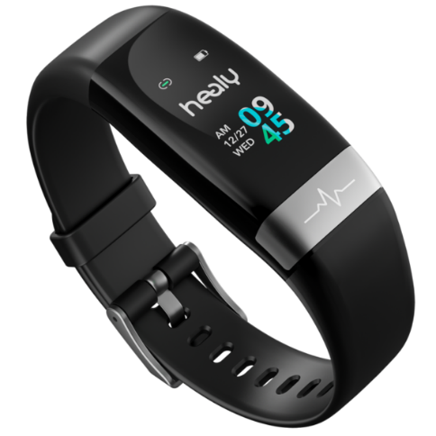
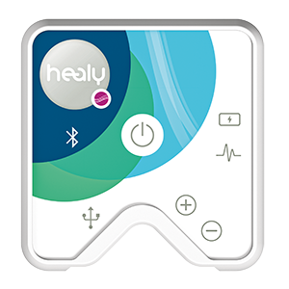
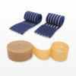
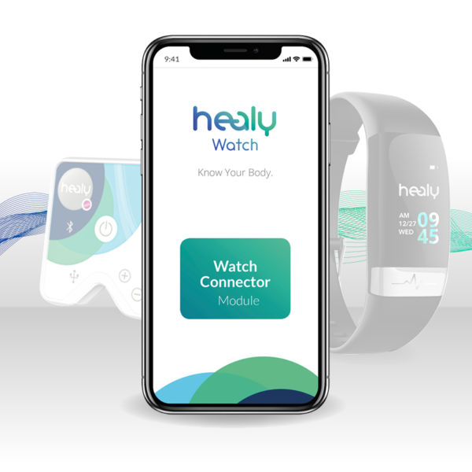
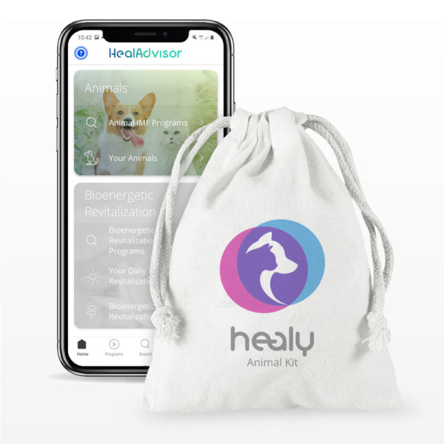
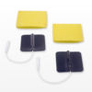
Tarifs et détails dans le SHOP de la personne qui vous a invité
https://www.healy.shop/fr/partner/?partnername=PSEUDO
A
D
V
I
S
O
R
Digitale Nutrition
Montre
Connectée
Revitalization
Bioénergétique
ANIMAUX
Application
CONNECTOR
HEALY

Slide 23
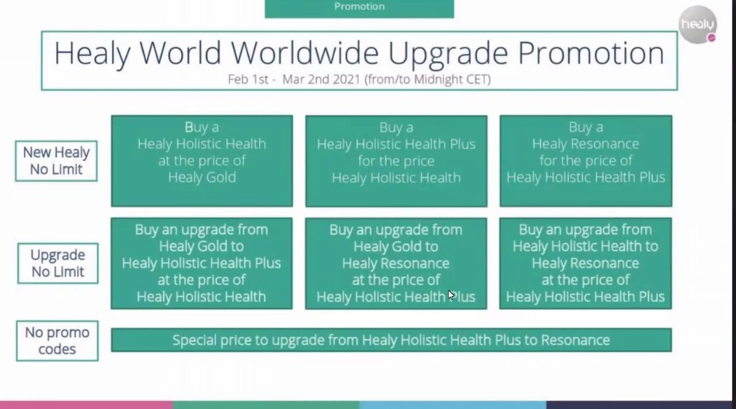
Du 1er Février au 2 Mars
Achetez un :
Healy Holistique
Payez le prix :
d’un Healy Gold
.
Achetez un :
Healy Holistique Plus
Payez le prix :
d’un Healy Holistique
.
Achetez un :
Healy Résonance
Payez le prix :
d’un Healy Holistique Plus
.
Nouveau
Healy
Achetez un upgrade :
Gold → Holistique Plus
Payez le prix :
d’un Gold → Holistique
.
Achetez un upgrade :
Gold → Résonance
Payez le prix :
d’un Gold → Holistique Plus
.
Achetez un upgrade :
Holistique → Résonance
Payez le prix d’un:
Holistique → Holistique Plus
.
.
UpGrade
.
PAS DE
CODE
Prix spécial pour l’upgrade de Holistique Plus à Résonance
Choisissez le pack souhaité, la réduction s’affichera automatiquement sur la dernière page de paiement
Demandez le lien de la boutique à la personne qui vous a invitée – ou rdv sur votre propre boutique
https://www.healy.shop/fr/partner/?partnername=PSEUDO

Slide 24
